Slide 1
Chào mừng các em đến với tiết học hôm nay !

Slide 2
SỐ NÀO?
CHỮ GÌ?
Đ - S
Ô CỬA BÍ MẬT

Slide 3
CHỮ GÌ?
SỐ NÀO?
Đ - S

Slide 4
SỐ NÀO?
“Trong một hình tròn, đường kính gấp …… lần bán kính”.
Số cần điền vào chỗ chấm là: ………..
2

Slide 5
CHỮ GÌ?
“ ……………”.
Chữ cần điền vào chỗ chấm là: ………..
Đường tròn

Slide 6
Đ - S
“Chu vi của một hình là tổng độ dài các cạnh của hình đó.”
Đáp án:
Đ

Slide 7
Thảo luận nhóm đôi
Đối với hình tròn, chu vi của hình tròn là gì?
Chu vi của hình tròn là độ dài của một đường tròn.

Slide 8
Thứ Sáu ngày 19 tháng 1 năm 2023
Toán
CHU VI HÌNH TRÒN

Slide 9
Hình tròn bán kính 5 cm.
5 cm
A

Slide 10
A

Slide 11
A
A
B
Độ dài của đường tròn
Chu vi hình tròn
Độ dài của một đường tròn gọi là chu vi của hình tròn đó.

Slide 12
A
B
Độ dài của đường tròn bán kính 5 cm
Chu vi hình tròn bán kính 5 cm
trong khoảng 15,7 cm đến 15,8 cm.
* Hình tròn có bán kính 5 cm có chu vi
…
Hoặc : Hình tròn có đường kính
10 cm
có chu vi trong khoảng 15,7 cm đến 15,8 cm.
…

Slide 13
Thảo luận nhóm 4
Đo độ dài bán kính, đường kính và tìm độ dài của đường tròn.
 | HÌNH 1 | HÌNH 2
BÁN KÍNH
ĐƯỜNG KÍNH
ĐƯỜNG TRÒN

Slide 14
 | HÌNH 1 | HÌNH 2
BÁN KÍNH | 2cm | 3cm
ĐƯỜNG KÍNH | 4cm | 6cm
ĐƯỜNG TRÒN | 12,5 Hay 12,6 | 18,8 Hay 18,85

Slide 15
Các bạn hãy chia độ dài đường tròn cho đường kính nhé!

Slide 16
chu vi
đường kính
Muốn tính chu vi của hình tròn ta lấy đường kính nhân với số 3,14.
C
d
C =
d x 3,14
(
là chu vi của hình tròn,
là đường kính hình tròn).
r
O
Hoặc : Muốn tính chu vi hình tròn ta lấy 2 lần bán kính nhân với số 3,14.
d
C =
r x 2 x 3,14
( C là
r là
chu vi của hình tròn,
bán kính hình tròn).

Slide 17
Ví dụ 1:
Tính chu vi hình tròn có đường kính 6 cm.
Chu vi hình tròn là:
6 x 3,14 = 18,84 (cm)
Ví dụ 2:
Tính chu vi hình tròn có bán kính 4 cm.
Chu vi hình tròn là:
8 x 3,14 = 25,12 (cm)

Slide 18
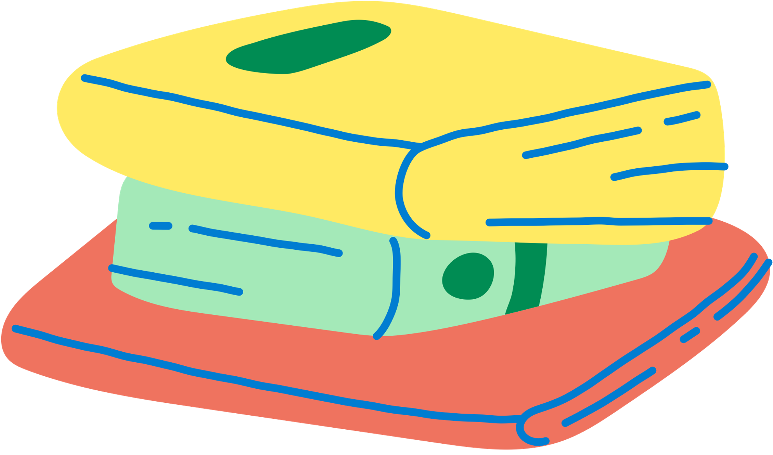
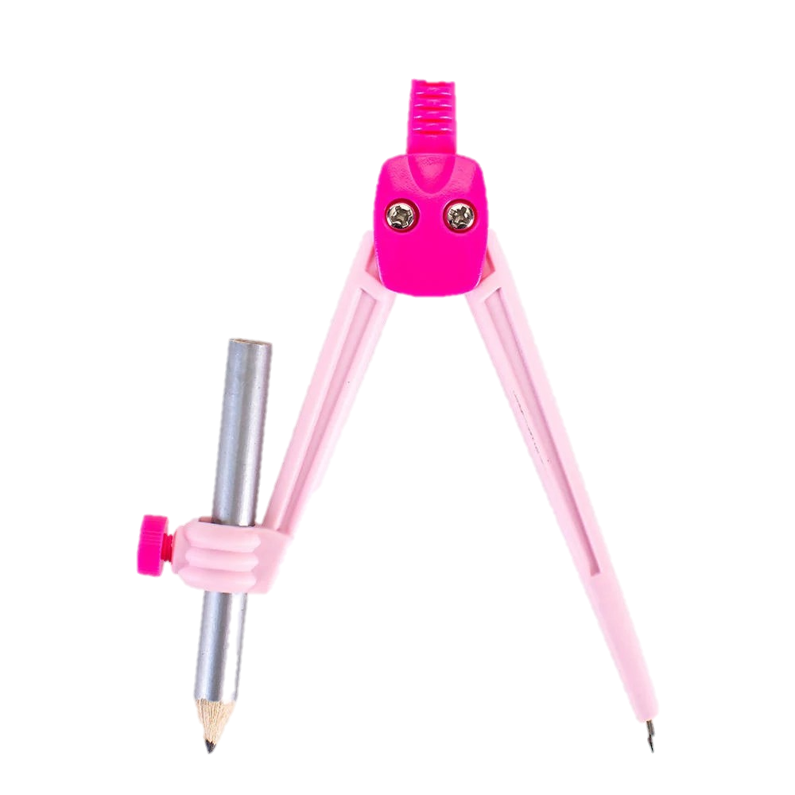
LUYỆN TẬP

Slide 19
Trò chơi: Thắp nến
a) d = 0,6 cm
b) d = 2,5 dm
Chu vi hình tròn là:
Chu vi hình tròn là:
0,6 x 3,14 = 1,884 (cm)
2,5 x 3,14 = 7,85 (dm)
1
2
c) r = m
Chu vi hình tròn là:
1
2
x 2 x 3,14 = 3,14 (m)

Slide 20
Các bạn hãy hoàn thành bài tập trong phiếu để được lên xe đi dự sinh nhật nhé!

Slide 21
Một bánh của xe ô tô có đường kính là 0,7m. Tính chu vi bánh xe của bánh xe
Bài giải
Chu vi bánh xe đó là:
0,75 x 3,14 = 2,355 (m)
Đáp số: 2,355 m
* Nếu bánh xe xoay 50 vòng thì xe sẽ đi được bao nhiêu mét?

Slide 22
CỦNG CỐ

Slide 23
C = d x 3,14
C = r x 2 x 3,14

Slide 24
Cảm ơn các em đã lắng nghe

